Slide 1
Arricchimento Curriculare: Percorso i diritti negati
Noi alunni di classe 3^ del plesso San Francesco abbiamo sviluppato il percorso relativo ai diritti negati (nov. Feb.), espresso nel PTOF, i modo particolare.
Quest’anno abbiamo voluto trattare questa tematica partendo dalla cronaca italiana e precisamente dalle difficoltà e dai disagi che i nostri connazionali hanno vissuto e vivono tuttora a causa del terremoto avvenuto il 24 agosto del 2016 ad Amatrice.
Tanti sono i bambini che non godono tutti i diritti ma oggi, però, vogliamo essere vicini e solidali a questi nostri coetanei e a questa comunità straziata da questo fenomeno naturale. Attraverso un lavoro multidisciplinare abbiamo trattato l’argomento in modo dettagliato e scrupoloso: Ricerche, lettura di articoli, visione di TG, conoscenza del suolo italiano come zona sismica, risoluzione di semplici quesiti, manifestazione di solidarietà attraverso un bonifico di una piccola somma, realizzazione di un power-point, poesia al Presidente della Repubblica, riassunto attraverso questo grafico

Slide 3
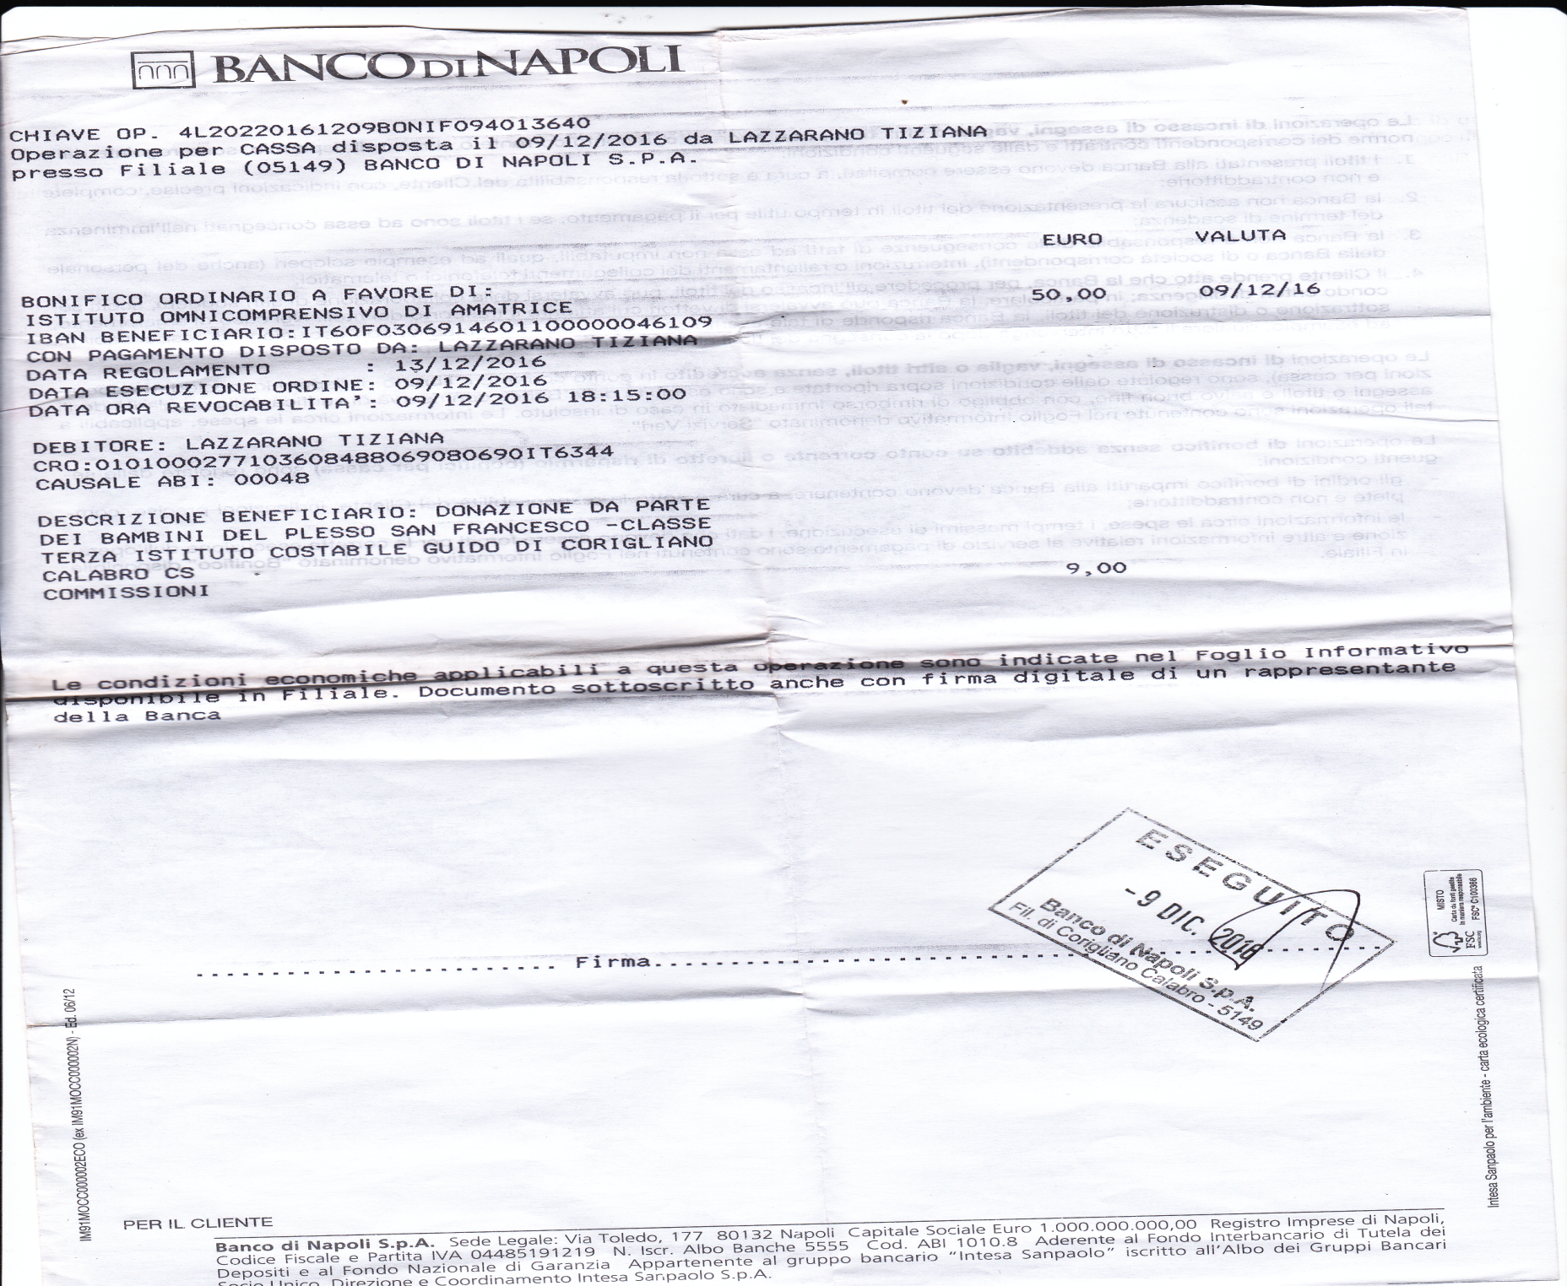

Slide 4
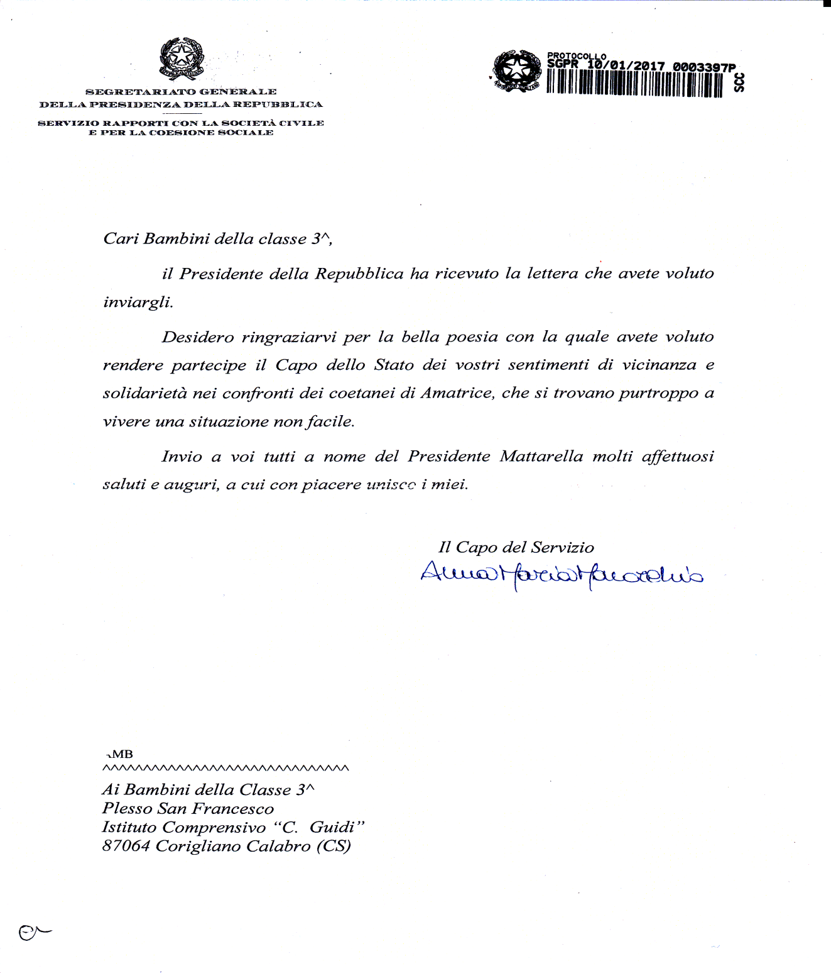
Stupore e meraviglia ha suscitato la lettera del Presidente della Repubblica Mattarella, il quale si congratula con noi per i sentimenti di vicinanza e solidarietà espressi nei confronti dei coetanei di Amatrice

